Slide 1






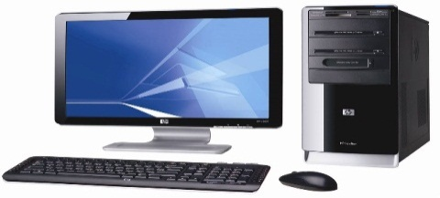




TIN HỌC - LỚP 4
Bài 3: LÀM QUEN VỚI TỆP

Slide 2
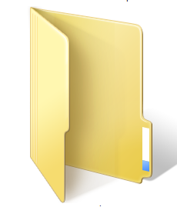
Hoạt động mở đầu
Ôn lại kiến thức
Nhắc lại cách tạo Thư Mục (Forder)

Slide 3

1. Làm quen với tệp (tập tin)
MỤC TIÊU
2. Phân biệt giữa tệp và thư mục

Slide 4
Thứ Hai ngày 19 tháng 9 năm 2022
Tiết 5+ 6: Bài 3: LÀM QUEN VỚI TỆP
1.Tạo tệp
a. Tạo thư mục HOCTAP các thư mục con Soanthao, Trinhchieu, Ve
b. Khởi động chương trình soạn thảo văn bản Word, soạn và trình bày nội dung sau vào trang soạn thảo rồi lưu vào thư mục HOCTAP với tên là Baisoan
Không có việc gì khó
Chỉ sợ lòng không bền
Đào núi và lấp biển
Quyết chí ắt làm nên.
(Hồ Chí Minh)

Slide 5
A. Hoạt động hình thành kiến thức mới
Bài 3: LÀM QUEN VỚI TỆP
1.Tạo tệp
a. Tạo thư mục HOCTAP các thư mục con Soanthao, Trinhchieu, Ve
b. Khởi động chương trình soạn thảo văn bản Word, soạn và trình bày nội dung sau vào trang soạn thảo rồi lưu vào thư mục HOCTAP với tên là Baisoan
c. Khởi động chương trình Paint, vẽ hình vuông rồi lưu vào
thư mục HOCTAP với tên là Hinhvuong
d.Khởi động chương trình PowerPoint, tạo bài trình chiếu
có 1 trang, gõ tên, ngày, tháng, năm sinh của em vào trang
trình chiếu rồi lưu vào thư mục HOCTAP với tên là Gioithieu

Slide 6
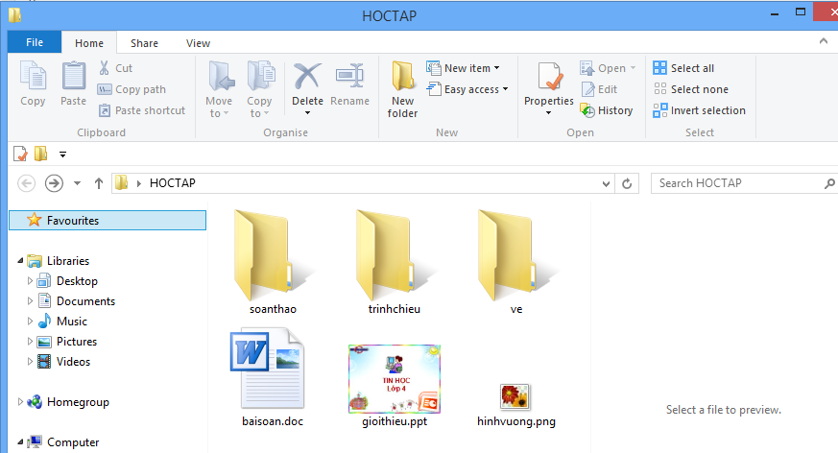
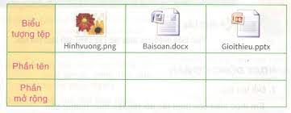
A. Hoạt động hình thành kiến thức mới
Bài 3: LÀM QUEN VỚI TỆP
1.Tạo tệp
Thư mục HOCTAP đang mở
2. Phân biệt tệp và thư mục
Mở và quan sát thư mục HOCTAP.
Các thư mục
Các tệp
Tên tệp
Trong thư mục có thể chứa nhiều tệp và thư mục

Slide 7
Bài 3: LÀM QUEN VỚI TỆP
2. Phân biệt tệp và thư mục
Điền tên thư mục con và tên tệp trong thư mục HOCTAP vào bảng sau:
Thư mục | Tệp
Thư mục | Tệp
Soanthao | Baisoan.docx
Trinhchieu | Gioithieu.pptx
Ve | Hinhvuong.png

Slide 8


Bài 3: LÀM QUEN VỚI TỆP
2. Phân biệt tệp và thư mục
Trong thư mục có thể chứa nhiều tệp và thư mục
baisoan . docx
Phần tên
Phần mở rộng

Slide 9
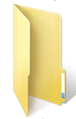
Thứ Hai ngày 19 tháng 9 năm 2022
Tiết 1+2: Bài 3: LÀM QUEN VỚI TỆP
1. Tệp: Là thông tin được lưu trữ trên máy tính
2. Phân biệt tệp và thư mục
Tệp (File) | Thư mục (Folder)
- Nhiều biểu tượng
- biểu tượng quyển sách màu vàng
- Là thông tin được lưu trữ trên máy tính
Là một ngăn chứa dùng để quản lí, sắp xếp các tệp
Thư mục chứa tệp, thư mục con
- Tên tệp có phần mở rộng (baitap.docx)
- Tên thư mục không có phần mở rộng (minhtrang5A)

Slide 10
Bài 3: LÀM QUEN VỚI TỆP
B. Hoạt động luyện tập thực hành
Em hãy mở thư mục HOCTAP đã tạo ở hoạt động 1, mục A rồi thực hiện các yêu cầu sau:

Slide 11


Bài 3: LÀM QUEN VỚI TỆP
B. Hoạt động luyện tập thực hành
a. Nháy đúp vào biểu tượng tệp, quan sát rồi đánh dấu X vào cuối câu đúng
Biểu tượng | Mở ra chương trình
 | Paint với bức tranh đã vẽ
 | Word với văn bản đã soạn thảo
 | PowerPoint với bài trình chiếu đã soạn
 | Paint với bức tranh đã vẽ
 | Word với văn bản đã soạn thảo
 | PowerPoint với bài trình chiếu đã soạn
 | Paint với bức tranh đã vẽ
 | Word với văn bản đã soạn thảo
 | PowerPoint với bài trình chiếu đã soạn
x
x
x

Slide 12
Bài 3: LÀM QUEN VỚI TỆP
B. Hoạt động luyện tập thực hành
b. Em hãy viết phần tên và phần mở rộng của các tệp tương ứng vào bảng sau:
Biểu tượng tệp
Phần tên
Phần mở rộng
Hinhvuong
Baisoan
Gioithieu
.png
.docx
.pptx

Slide 13




Trò Chơi
Ai
Nhanh
Ai
Đúng

Slide 14
Trò chơi ai nhanh, ai đúng
Luật chơi
Có 3 câu hỏi, mỗi câu hỏi có 4 phương án lựa chọn (A, B, C). Nhiệm vụ của các bạn là hãy lựa chọn đáp án đúng nhất trong các đáp án trên.

Slide 15




AI NHANH AI ĐÚNG
Câu 1: Tên tệp bao gồm
A. Chỉ có 1 phần
B. 2 phần là phần tên và phần mở rộng
C. Có 3 phần
Đáp án: B
4
2
5
1
Hết giờ
3

Slide 16
AI NHANH AI ĐÚNG
Câu 2: Tên tệp được đặt
A. Khác nhau
B. Giống nhau
C. Cả hai đều sai
Đáp án: A
4
2
5
1
Hết giờ
3

Slide 17
AI NHANH AI ĐÚNG
Câu 3: Thư mục có thể chứa
A. Nhiều tệp
B. Nhiều thư mục
C. Nhiều tệp và nhiều thư mục con khác nhau
Đáp án: C
4
2
5
1
Hết giờ
3

Slide 18




CHỦ ĐỀ 1: KHÁM PHÁ MÁY TÍNH
BÀI 1: NHỮNG GÌ EM ĐÃ BIẾT
Chúc các em chăm ngoan học tốt
EM CẦN GHI NHỚ
Máy tính có bốn bộ phận chính: thân máy, màn hình, bàn phím và chuột.
Thư mục là nơi lưu trữ thông tin
Tạo các thư mục khoa học và hợp lí sẽ giúp các em tìm kiếm thông tin trở nên dễ dàng và nhanh chóng.

